Slide 1
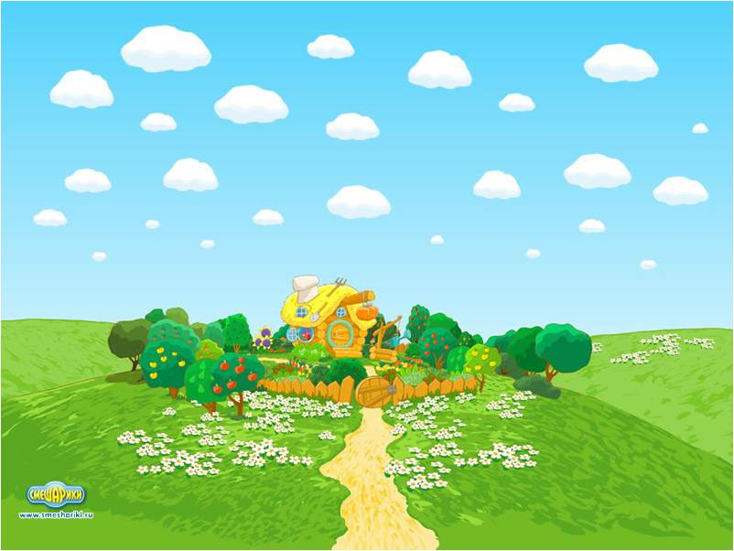
Цікава математика

Slide 2
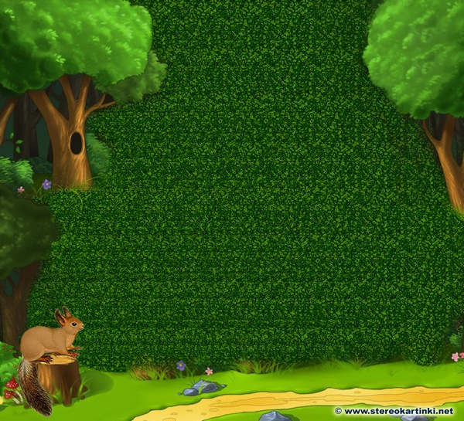
29 листопада
Класна робота
Тема . Послідовність чисел від 1 до 10. Порівняння чисел в межах 10.

Slide 3
Мета уроку:
навчальна : вдосконалювати вміння орієнтуватися у натуральному ряді чисел; закріплювати в учнів вміння й навички складання і розв’язування прикладів та нерівностей, вдосконалювати навички усної лічби ;
розвивальна: розвивати логічне мислення, мовлення, увагу, спостережливість;
виховна: виховувати любов до природи та всього живого.

Slide 4
1 2 3 4 5 6 7 8 9 10

Slide 5
1
2
3
4
5
6
7
8
9
10

Slide 6
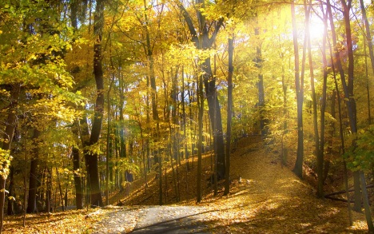
Правила поводження у лісі
1. Не кричи!
2. Не ламай!
3. Не ображай!
4. Не сміти!

Slide 7
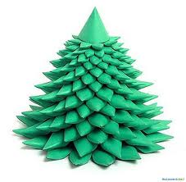
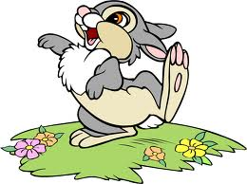
4
2+2
5+1
6
9
5+4
7
3+4
4+4
8

Slide 8
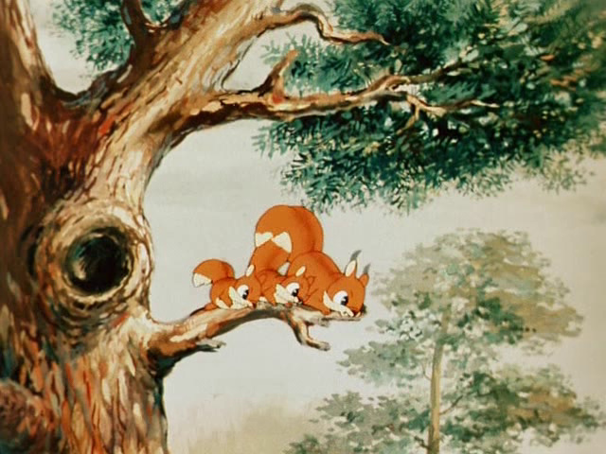

Slide 9
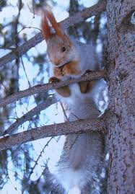


4
>
3

Slide 10
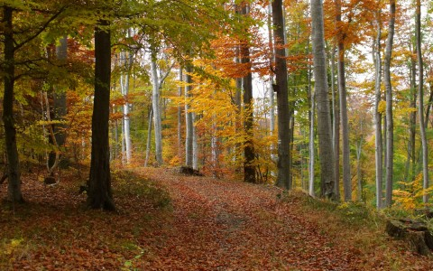
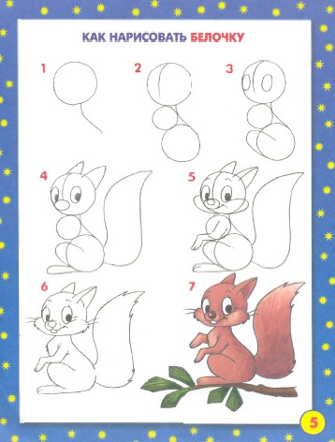
Фізкультхвилинка

Slide 11
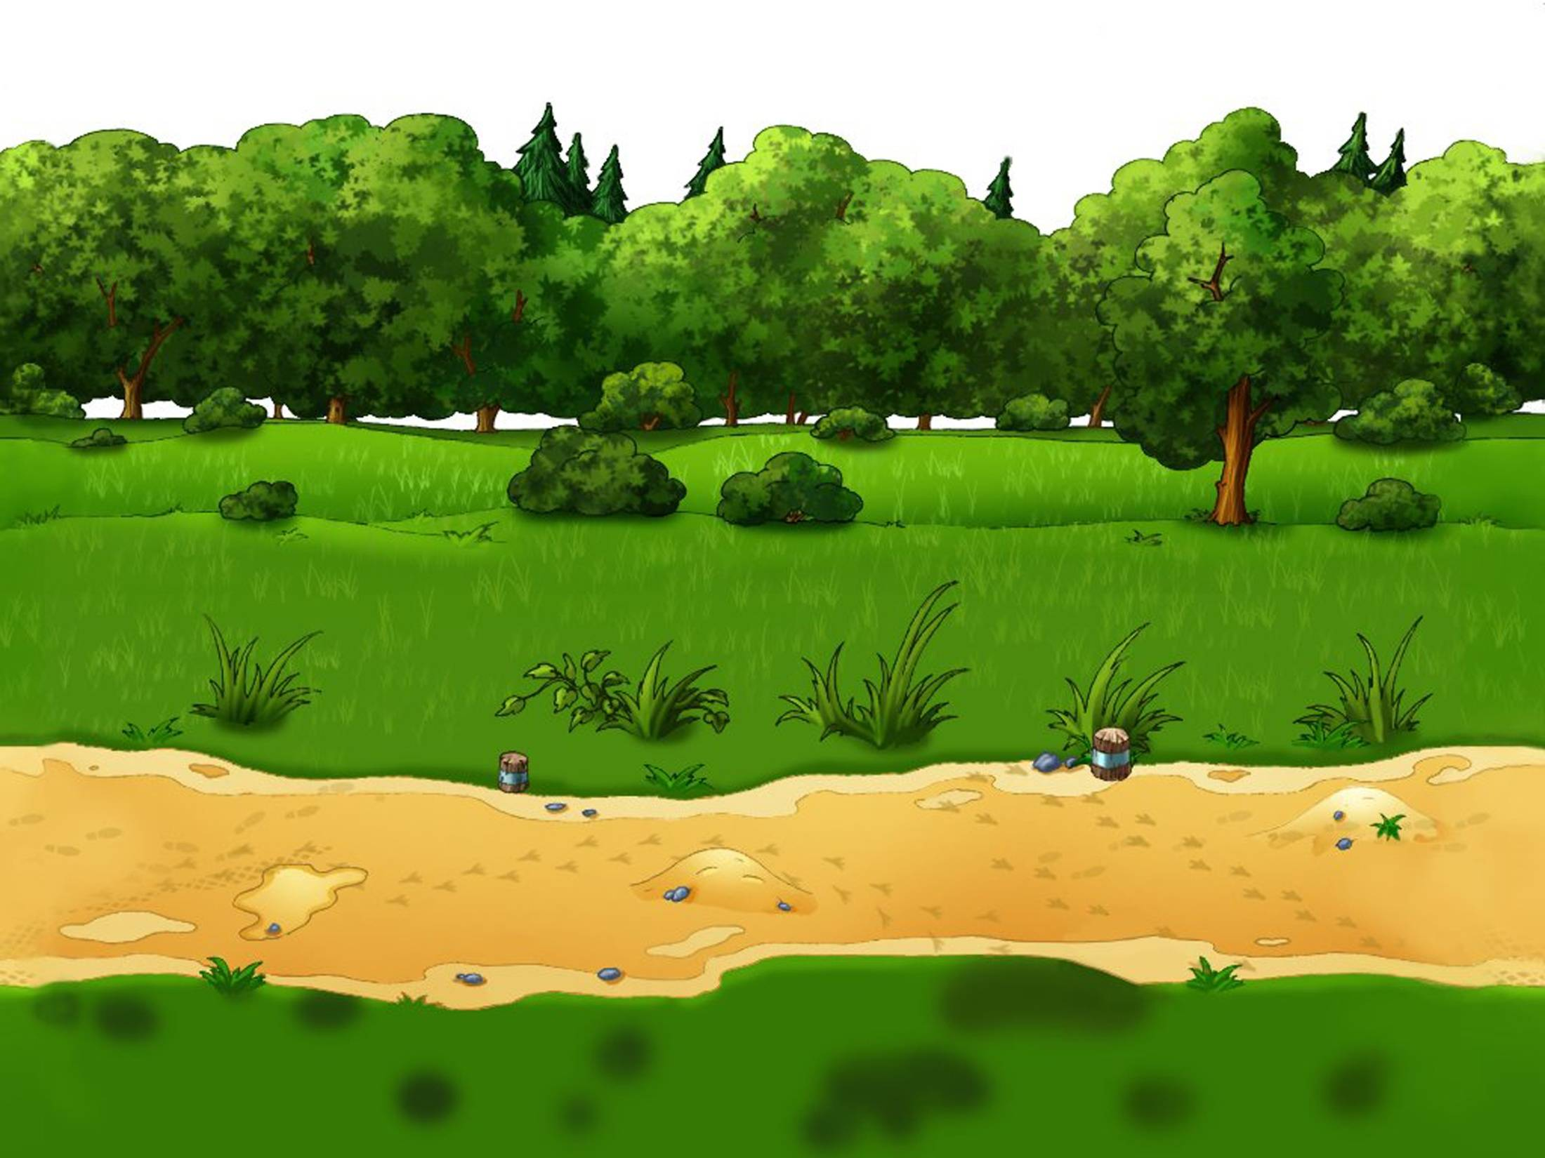
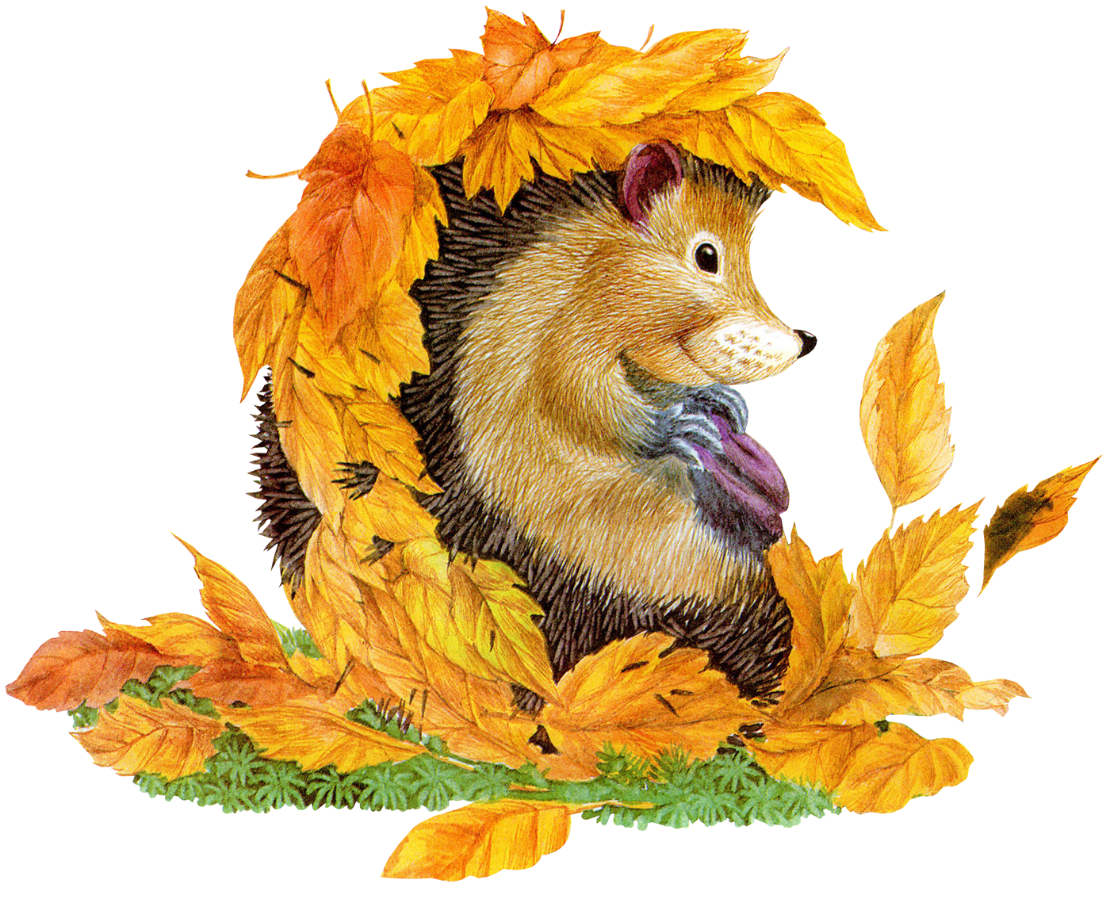
Самостійна робота
8+2=
4+3=
7-1=
10-1=
Їжачок

Slide 12
Взаємоперевірка
8+2=10
4+3=7
10-1=9
7-1=6
Їжачок

Slide 13
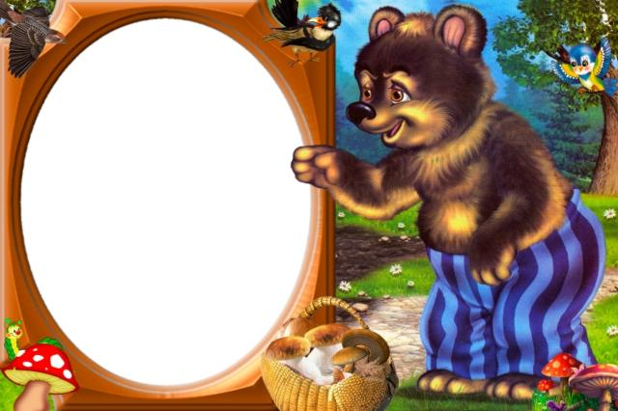

Робота з
підручником
с.49, задача №1

Slide 14
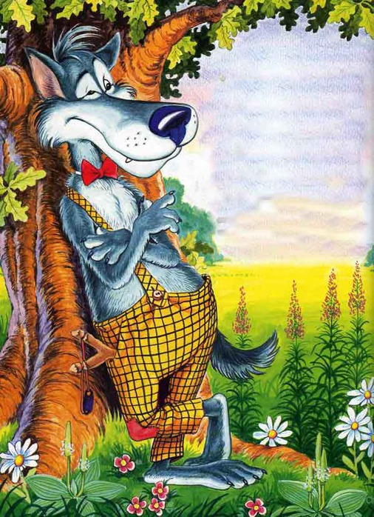

Slide 15
Фізкульт-
хвилинка

Slide 16
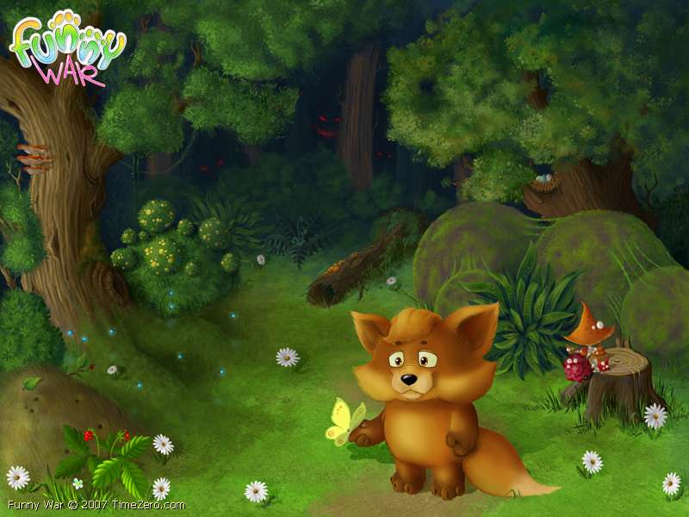

Хитрющі
завдання

Slide 17
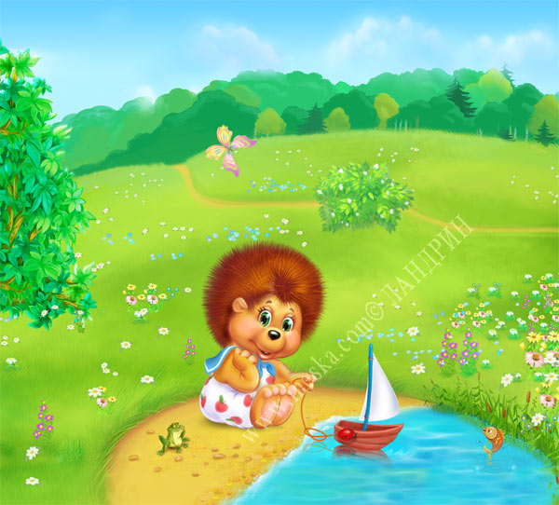

>
2
4
7
10
8 5
>
=
<
>

Slide 18
ГРА
”Знайди своє місце!”

Slide 19
Підсумок уроку.
Гра ” Мікрофон ”

Slide 20

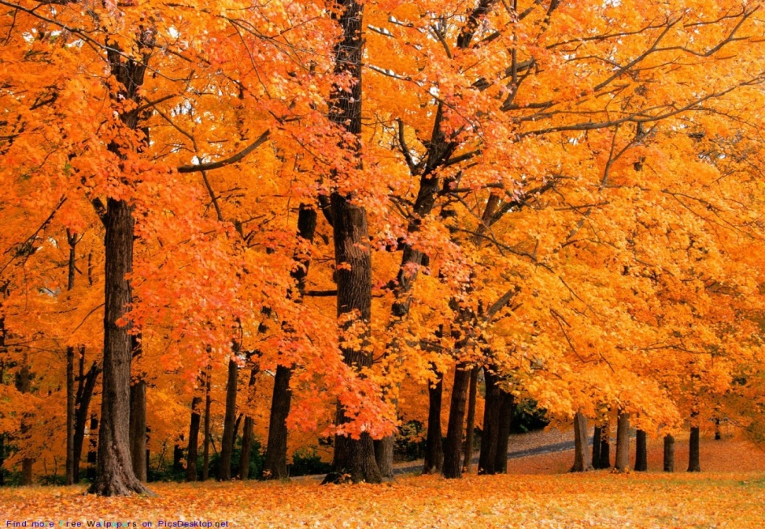
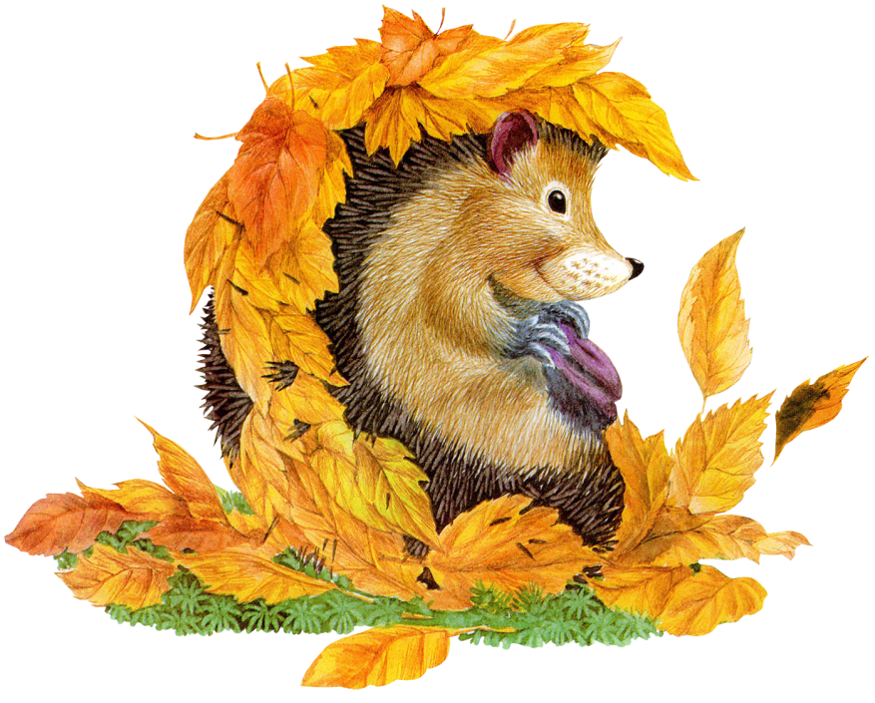
МОЛОДЦІ!

Slide 21

Склади і розвʹяжи задачу
?
5
+
3
=
8
і

